Slide 1



EBSCO Discovery Service
2018.

Slide 2



























전자자료 통합검색 (EDS)
전자자료 통합검색이란?
도서관의 다양한 국내∙외 전자자원 및 학술 컨텐츠 (학술 DB, 학술 저널, 해외 eBook, 해외 학술 Open Access 등) 를 통합하여 한 번에 탐색-이용-활용까지 할 수 있는 One-stop 디스커버리 통합 검색 서비스
국내 / 외
학위논문
해외 학술
DB / eBooks
Open Access
국내 학술 DB
주요 색인 DB
국내 / 외 학술 저널
주요 해외 학술 DB 및 저널 출판사
주요 해외 학술 출판물의 색인/초록 제공 및 원문 링크 제공
주요 국내 학술 DB
주요 국내 학술 출판물의 색인/초록 제공 및 원문 링크 제공 (계속 추가)

Slide 3


















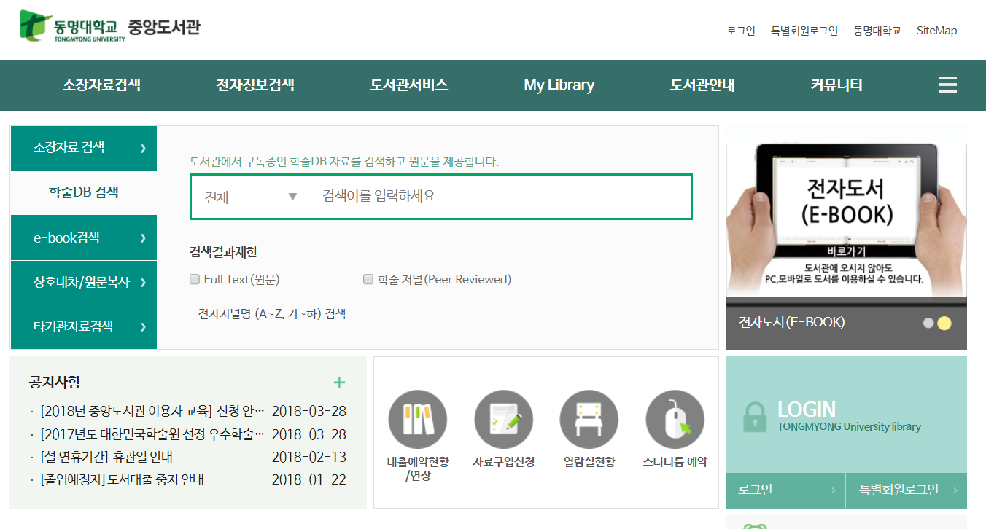
전자자료 통합검색 (EDS)
주요 OA 및 인용색인 DB, 학위 논문 DB
학술 Open Access 컨텐츠 및 학위논문자료 계속 증가 중
 | 과학분야 700,000여 편 이상 preprint, working paper
 | University of California OA Repository, 70,000여 종 이상의 Book, Journal, Working Paper
 | 하버드대학 연구원 및 교수진의 연구물 OA
 | 300,000편 이상의 영국 학위논문 일부 OA
 | 전세계에서 가장 큰 저널단위 Open Access 관리 서비스로 기사단위 색인 및 OA 원문 제공
 | 전세계 1,100여기관의 25,000,000여 OA 문헌에 대한 통합 데이터베이스
 | 인문, 사회과학분야의 학술서적에 대한 Open Access 제공 (1,400여권)
 | STM분야의 전자저널 색인 제공 (BioOne I -100여 종 BioOne II -70여 종), Open Access Collection – 13 종)
 | SciELO (Scientific Electronic Library Online)는 브라질 및 라틴 아메리카 지역의 다양한 저널 등에 대한 원문 제공 OA
 | 1,600여종의 일본 저널에 대한 OA 원문 (일부 유료)
 | 600만 여 만권의 단행본, 30만 여 종의 연속 간행물 등 디지털 자원의 아카이브 제공
 | 독일의 사회과학분야 OA 출판물 정보 제공
 | Elsevier 제공 인용색인 DB (구독 기관에 한하여 제공)
 | Thomson Reuters사의 인용색인 DB (구독 기관에 한하여 제공)
 | 국내 유수 대학들의 학위논문 자료 (EDS 구독 고객에 한함)
 | 경제학과 관련 85개국의 2,000여 저널과 4,000 여 조사보고서의 수백만 레코드 OA
 | 연구재단 (National Research Foundation of Korea) 제공 연구 결과물과 원자료 제공 OA
 | RISS 서비스: 해외 박사학위논문(DDOD) 17만 7백 편 OA (PDU 미구독 기관의 원문 다운로드는 오후 4시부터가능)
OAIster
통합검색 접속 방법
원하는 자료의 유형에 따라 검색 수행

Slide 4
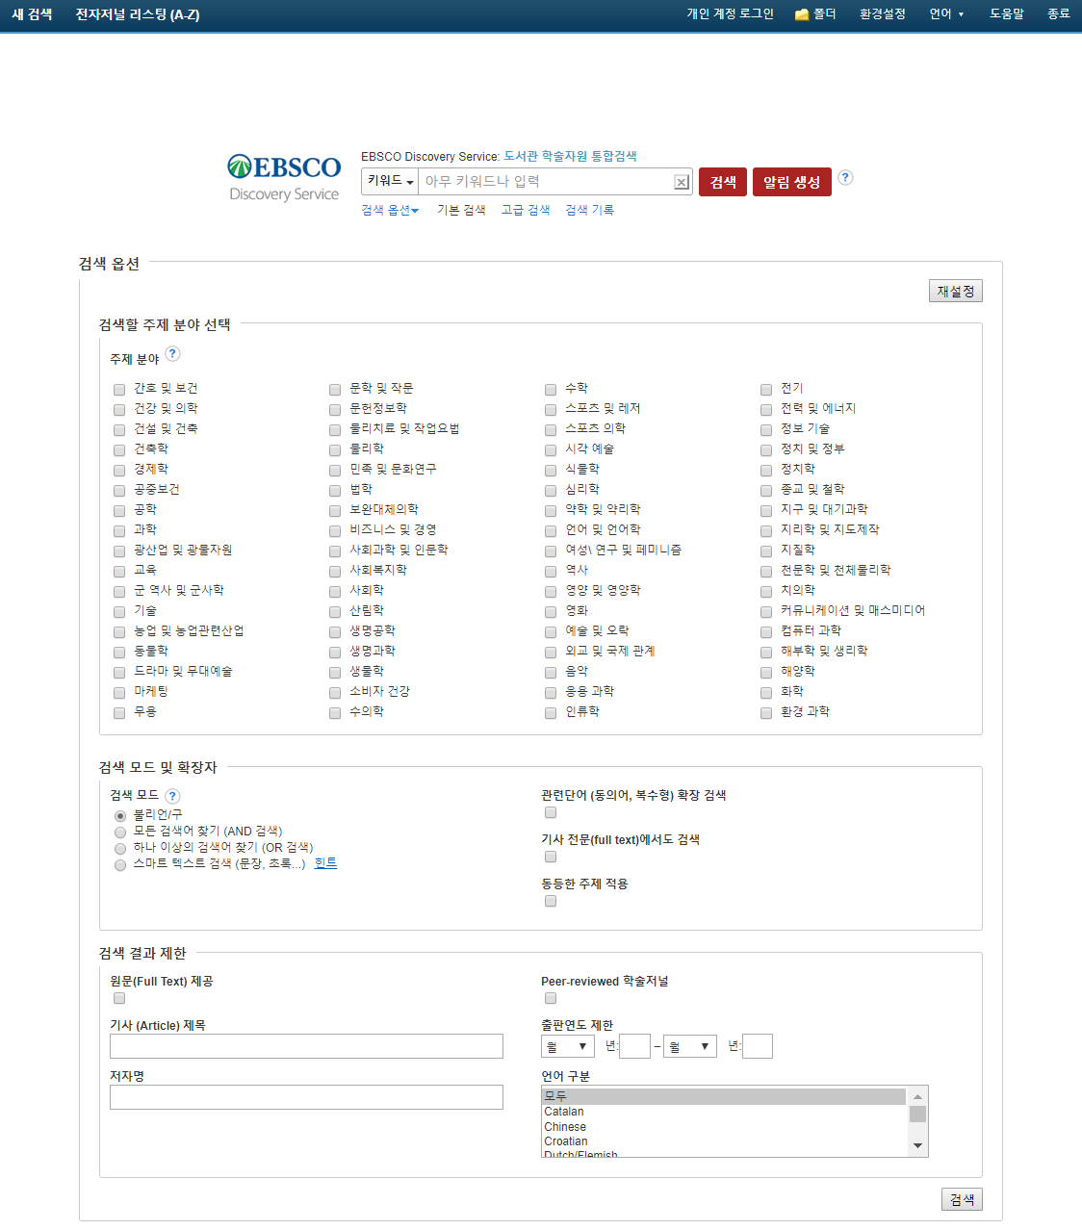

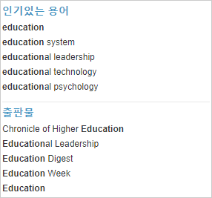
전자자료 통합검색 (EDS)
기본검색 화면
1
데이터 로그에 따라 인기있는 키워드 자동 완성 기능 제공
2
이용률 데이터 로그에 따라 출판물명 자동 완성 기능 제공
기본 검색 모드 수정
기본 확장자 선택
기본 검색
제한자 선택
1
검색하고자 하는 키워드 등을 AND / OR / NOT 등의 연산자로 조합하여 검색
“Education” AND “Mathematics” : 순서 관계없이 “Education“ 과 “Mathematics” 모두 포함된 결과
(China OR India) AND “Human right” : 순서에 관계없이 China 나 India 중 하나 이상 포함된 결과 출력
“International Law” NOT trade : “International Law” 는 포함되지만 trade 은 제외된 결과 출력
예시
2
찾고자 하는 주제분야를 먼저 선별하여 해당 주제분야에 관련도가 더 높은 결과만 볼 수 있도록 제한가능
(68개 주제분야; 현재 영문자원만 허용)
예시
“AI”에 관련된 연구를 검색 할 때 공학, 정보기술을 선택하는것과 건강 및 의학, 생명과학, 해부학 및 생리학을 선택하여
색하는 것은 각각 다른 주제 분야의 AI에 대해 검색 결과를 기대할 수 있음

Slide 5
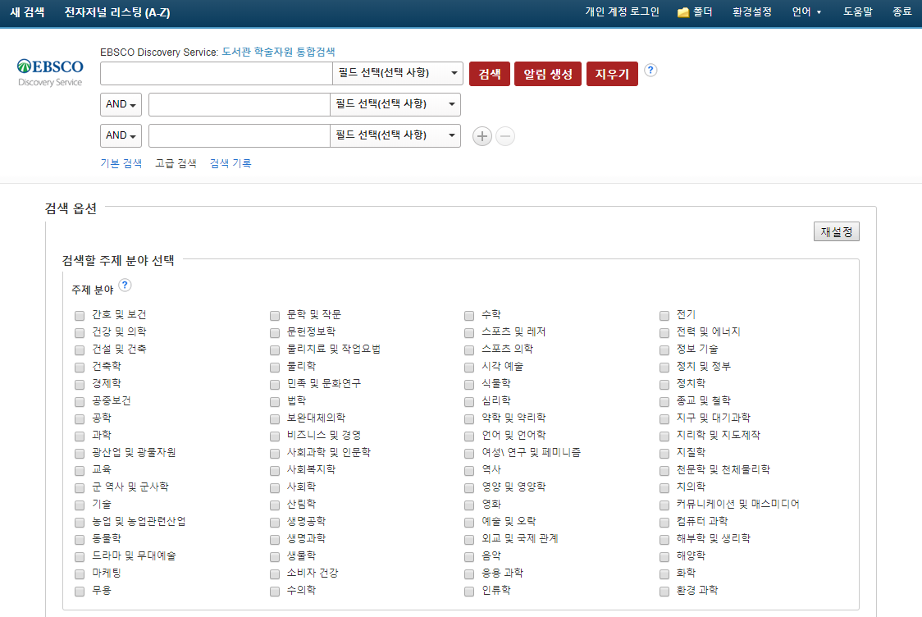
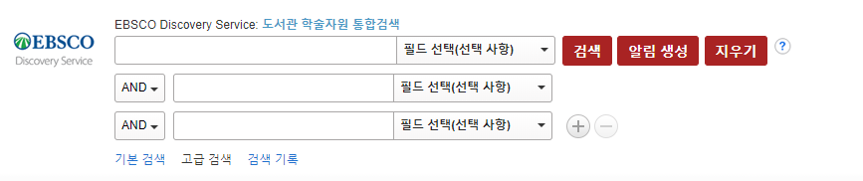

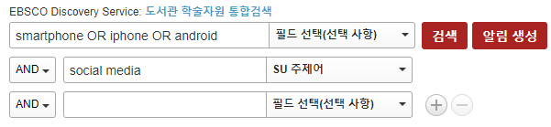
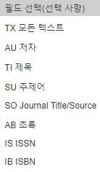
전자자료 통합검색 (EDS)
고급검색 화면
1
  Tip! 버튼 클릭 시, 검색어 입력 창 / 필드 선택 창을 추가할 수 있습니다.
1
고급검색은 검색하고자 하는 키워드를 2개 이상의 검색 박스를 이용하여 연산자 (AND / OR / NOT) 조합을 쉽게 할 수 있으며, 검색하고자 하는 키워드를 정의하여 보다 구체적인 검색식 가능
예시
키워드가 어떤 의미 (저자, 제목, 주제어, 저널명 etc.) 인지 정의하여 검색 가능
Smartphone OR iphone OR android 와 같이 OR 연산자는 한 검색 박스에 넣고, 다른 키워드 유형을 아래 검색 박스에 넣고 AND 검색하는 것을 추천
Tip!
필드코드: DT
출판연도를 검색 박스에서 제한하기 위한 편리한 방법
1~3자리 숫자: 지금으로부터 xxx 일 전 까지
예시
DT 7 = 최근 일주일 / DT 30 = 최근 한 달 / DT 90 = 최근 3개월 / DT 365 = 최근 1년 전
4자리 숫자: 연도 의미
  DT 2001 = 2001년의 결과만 제공 / DT 2011-2017 = 2011년부터 2017년까지의 결과 제공
예시
AND 연산자와의 조합
  Educational research AND DT 365 = Educational research 란 키워드를 가진 결과 값 중 최근 1년간 출판된 결과 제공
예시

Slide 6
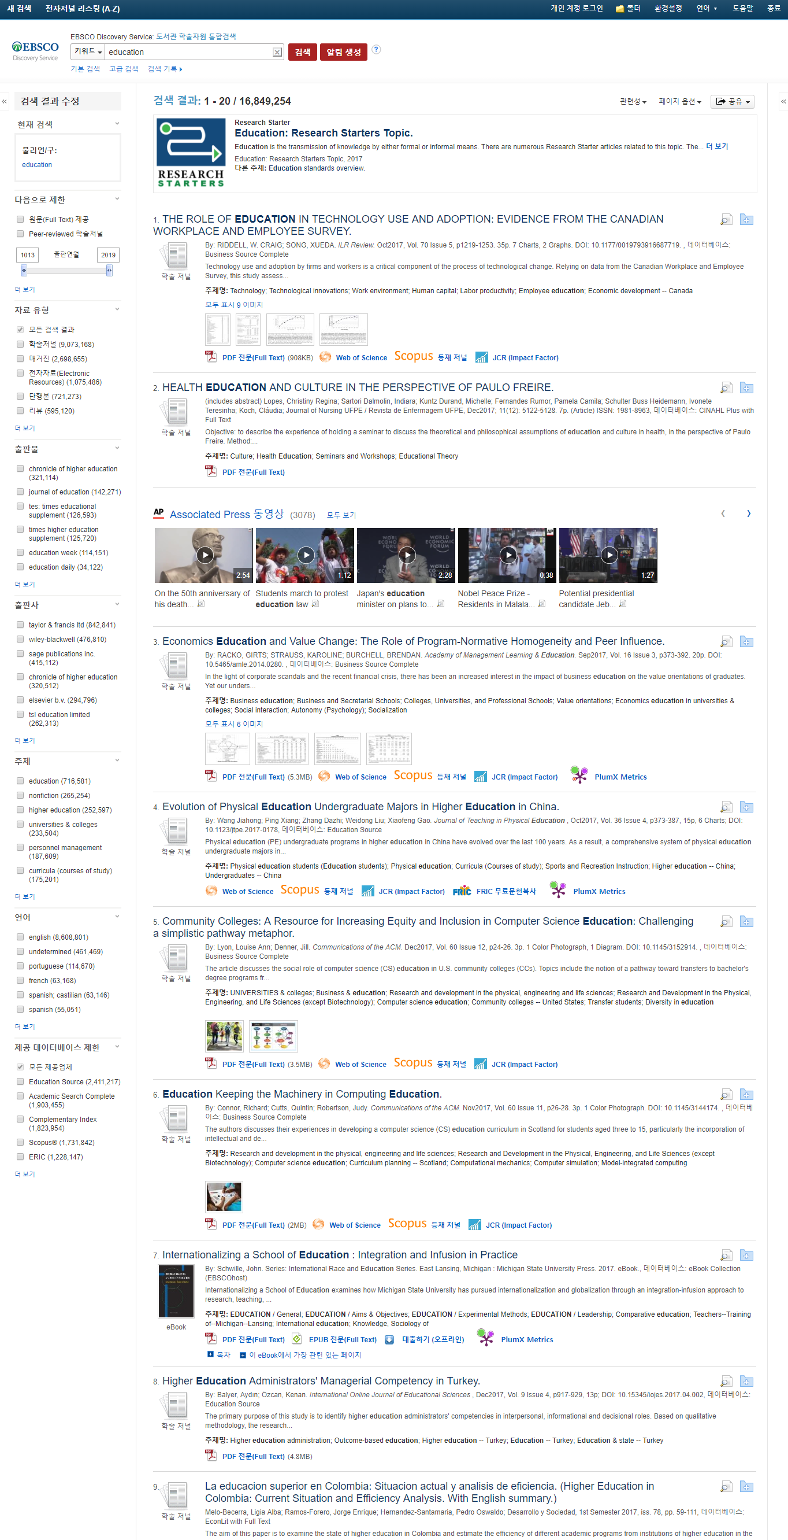
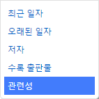
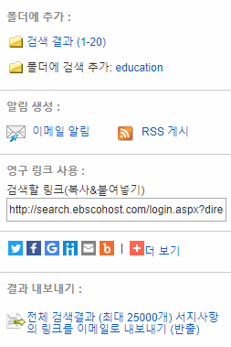

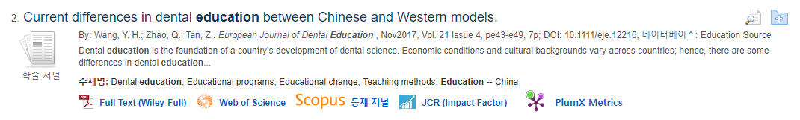
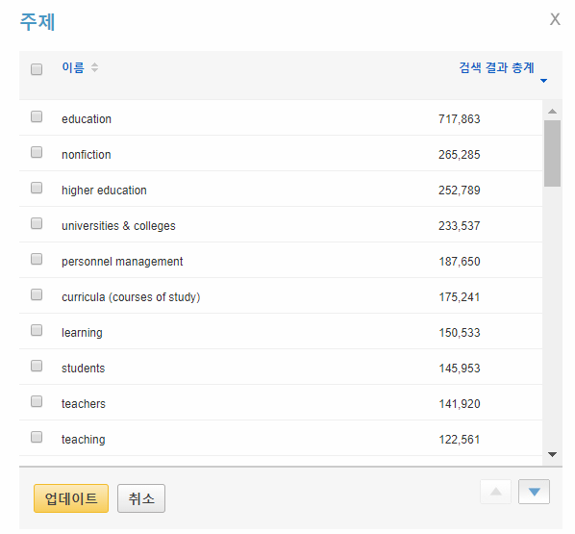
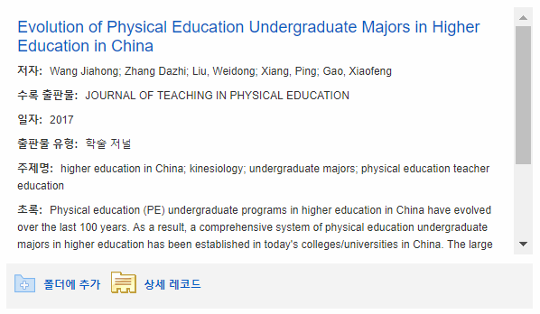
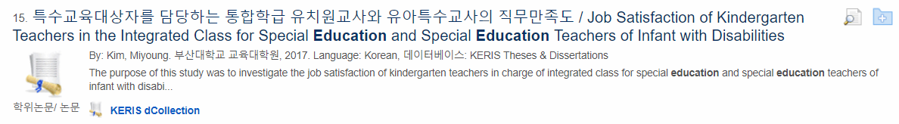
전자자료 통합검색 (EDS)
검색 결과 화면
2
1
Great!
* 여러 건의 검색 결과의 서지사항을 이메일로 반출
엡스코 제공 원문(Full Text) 링크
타 출판사 제공 원문(Full Text) 링크
WOS / SCOPUS 등재 확인
JCR Impact Factor 확인
제한자 별 Top 50 리스트 제공
기사 상세 미리 보기 (초록)
RISS 제공 통합검색 구독 대학교의 학위논문 원문 링크
1
결과화면은 검색한 키워드와 관련도 순으로 기본 정렬되며, 기사(Article) 또는 레코드(eBook인 경우, 타이틀) 단위로 제공
2
관련도 순은 최신 일자/ 오래된 일자/ 출판물명 ABC순 등으로 수정 가능

Slide 7
전자자료 통합검색 (EDS)
검색 결과 화면 – 상세 설명
3
주요 패싯/제한자
1. 원문(Full-text) 제공 여부, 출판연도 제한에서부터 자료 유형, 출판물, 출판사, 주제, 언어 구분, 제공 데이터베이스 구분 제한자 제공
2. 모든 제한자는 더보기 제공: 더 보기 클릭 시 상위 50건을 팝업으로 제공-제한 가능
4
Research Starters
제공처: Salem Press, Encyclopædia Britannica, American National Biography
* 검색빈도가 높은 6만 여 토픽에 대한 High quality 요약-학습정보 제공
* 토픽에 대한 이미지, 사진, 동영상 정보를 제공, HTML 원문에 대한 읽어주기(TTS 기능), 기계어 번역 기능 등 활용 가능
5
기사 레코드 확인
: 바로 PDF Viewer를 통해 원문 확인 가능
: Wiley와 같이 제공사(출판사) 명이 있는 경우, 제공사 홈페이지로 이동-원문 확인
: WOS 또는 Scopus 등재 저널 확인 가능 표시
: JCR Impact Factor 값 여부 확인 (로고 제공 시 IF 값이 있는 출판물)
6
AP 통신 동영상 무료 제공
* 60,000 여 AP 통신사(Associated Press) 제공 비디오 자료 무료 제공: 다양한 주제 분야의 현 시대관련 뉴스, 역사적인 사건, 유명 인사 등에 대한 토픽 포함
Great!
* 제공 데이터베이스 별 제한 가능

Slide 8

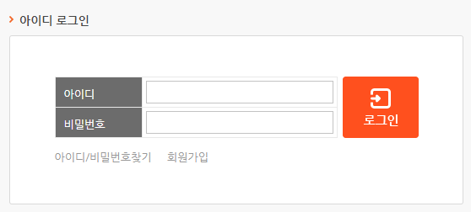
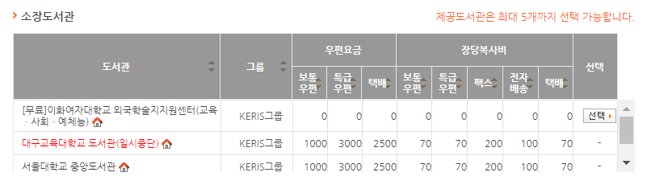

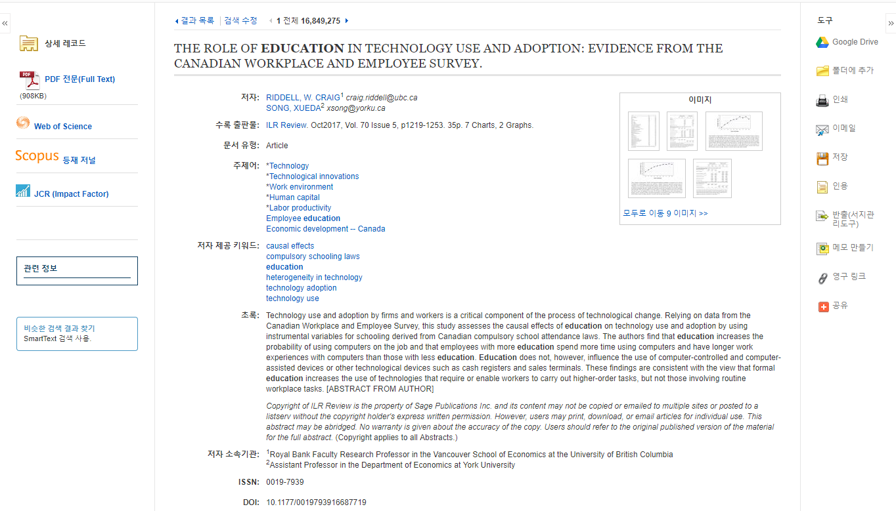

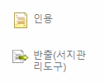
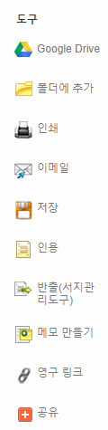
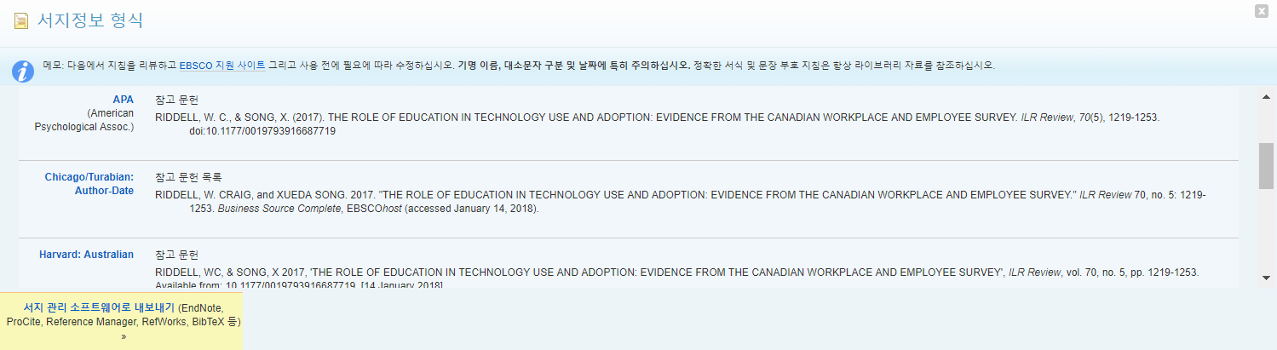
전자자료 통합검색 (EDS)
검색 결과 화면
5
FRIC 무료 문헌복사
전국 10개 FRIC (외국학술지원센터)로 원문 복사 신청 가능한 자원에 대한 링크
- 원문이 제공되지 않는 레코드 중에서 FRIC에서 무료로 제공하는 기사(Article)인 경우 표시
- RISS 사이트로 이동하여 계정 생성 후 원문 신청
제공 방식
Great!
Great!
6
레코드 상세 보기
- 해당 레코드의 관련 정보를 보다 상세하게 살펴 보기 가능 (전체 저자사항, 수록 출판물 정보, 주제어, 저자 제공 키워드, 초록의 전문, ISSN 정보 등 상세 정보 제공)
Great!
해당 레코드를 인용하고자 할 때 자동으로 인용 형식 제공 (MLA, APA, Harvard, AMA 등 형식 자동 제공)

Slide 9



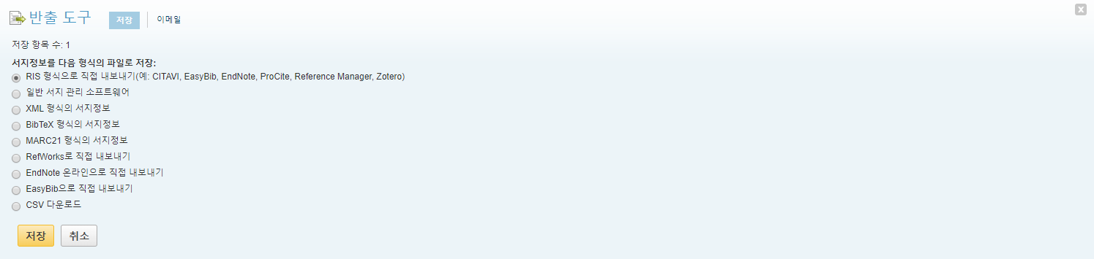

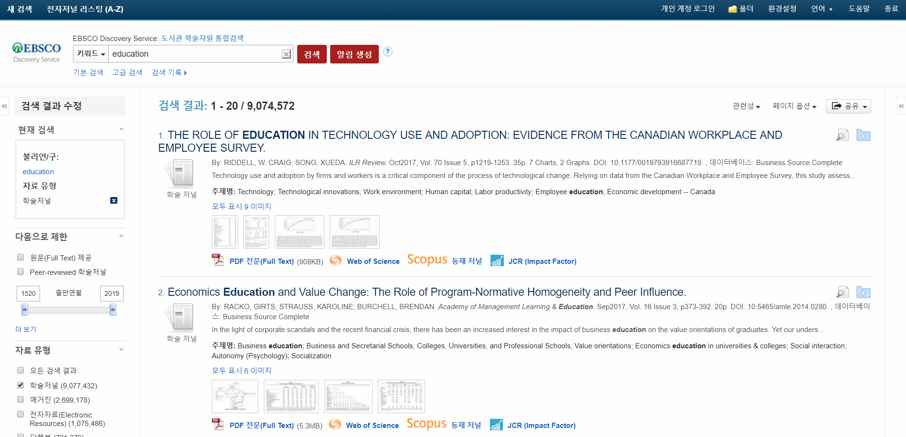
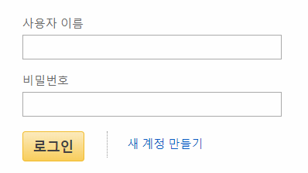

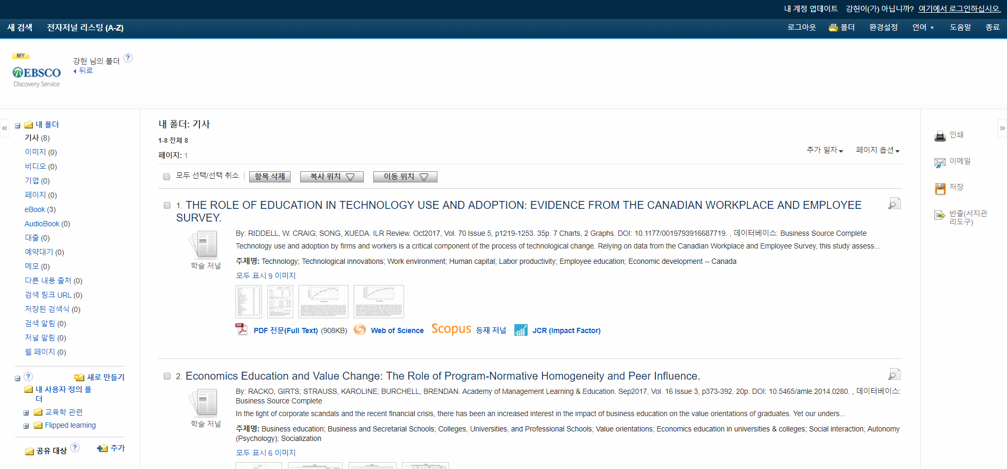
전자자료 통합검색 (EDS)
개인 계정 활용하기
Great!
서지 관리도구 (EndNote, RefWorks, Mendeley 등)으로 직접 반출 (RIS 형식 등)
Great!
개인화 기능 → 개인 폴더에 해당 기사 추가 (인터페이스 상 단 및 를 통해 이용
1단계
2단계
개인 폴더에 레코드 추가하기
개인 폴더에 레코드 추가하기
7
개인화 기능 (EBSCOhost 폴더)
개인단위 폴더를 생성하여 저장, 관리할 수 있는 기능으로서 무료 개인화 서비스
개인 계정 생성 방법
1단계
EBSCOhost 개인 계정 생성을 위한 로그인 (Sign In) 클릭!
개인 계정 정보 입력을 위한 새 계정 만들기 (Create a new Account) 클릭 후 개인 정보 입력 (이름, 성, 이메일, ID/PW, 비밀번호, 비밀번호 분실 질문/답)!
2단계
개인 계정 로그인 확인 알림
개인 폴더 확인하기
2
1
1
  폴더 내 저장한 기사 리스트 확인
  저장 항목 카테고리 별 확인 메뉴
  새로운 사용자 정의 폴더생성 (주제, 관심사 등 임의로 개별 폴더 생성 가능)
  폴더 내 기사를 이용한 기본도구 활용 가능
  (다음 페이지 상세설명)
2
4
3
3
4

Slide 10
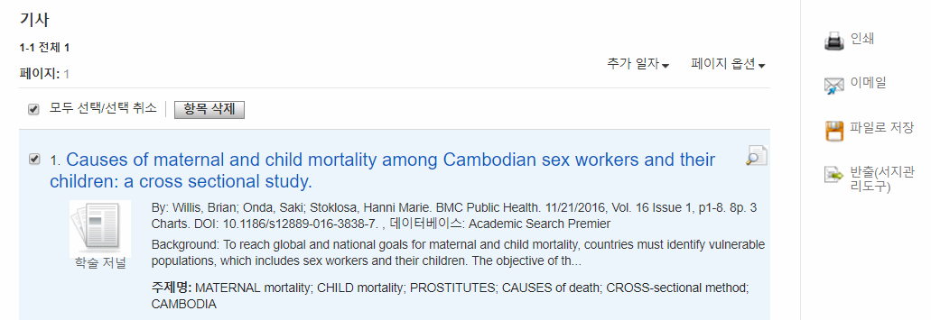
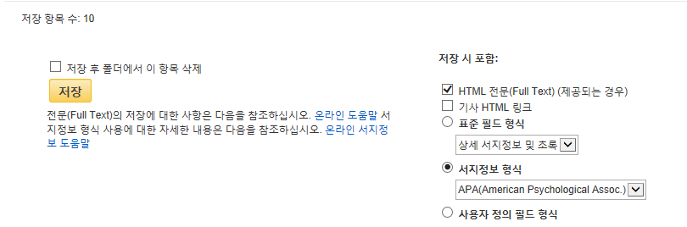
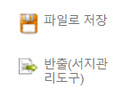
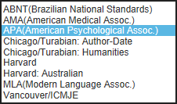
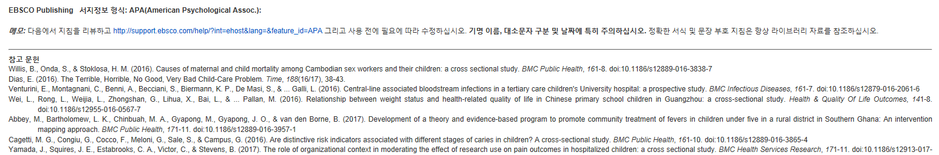
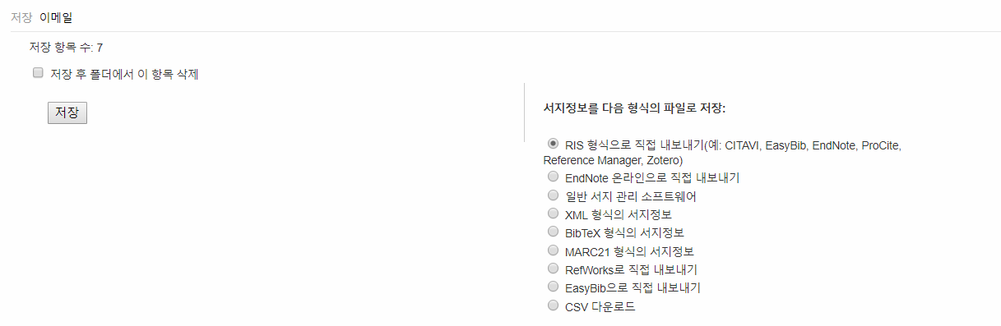
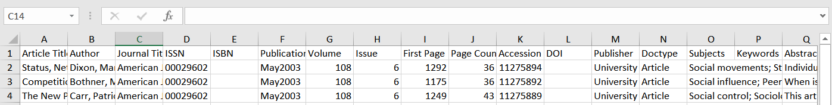
전자자료 통합검색 (EDS)
폴더 내 주요 도구 활용하기
4
  폴더 내 기사를 이용한 기본도구 상세 설명
두 건 이상의 레코드 참고문헌 자동 생성하기
1
3
참고문헌으로 저장하고
싶은 기사 선택 확인
서지정보형식 선택/지정
2
4
  • 생성을 원하는 기사 선별 (또는 전체) 선택 후
  • 원하는 서지정보 형식을 지정/확인
  • 서지 정보 형식 확인 후 저장
  • 선택한 형식으로 “참고문헌 형식” 자동 생성
1
3
2
4
두 건 이상의 레코드 참고관리도구로 반출하기
1
3
2
서지관리도구
선택/지정
서지 관리도구로 저장 하고 싶은 기사 선택 확인
주요 제공 서지반출 형식 및 소프트웨어
4
Direct Export in RIS Format (e.g. CITAVI, EasyBib, EndNote, ProCite, Reference Manager, Zotero)
  • 저장하고 싶은 기사 선별 (또는 전체) 선택 후
  • 원하는 서지관리도구 또는 형식 지정/확인
  • 저장 하기
  • 선택한 서지관리도구 또는 형식으로 저장 완료
1
3
2
4
두 건 이상의 레코드 CSV 파일로 다운로드
1
3
CSV 파일로 저장 하고 싶은 기사 선택 확인
맨 마지막
CSV 다운로드
2
4
  • 저장하고 싶은 기사 선별 (또는 전체) 선택 후
  • CSV 다운로드 확인하기
  • 저장 하기
  • CSV 형식으로 다운로드 확인 (엑셀 시트)
1
3
2
4

Slide 11

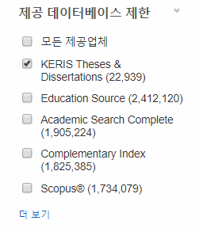
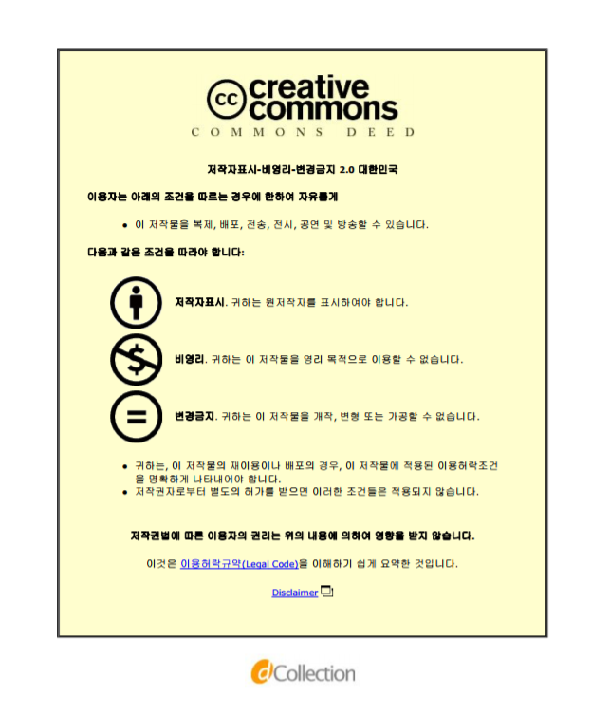
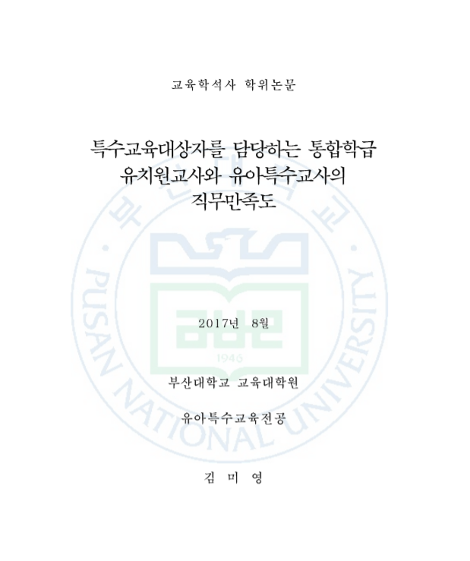
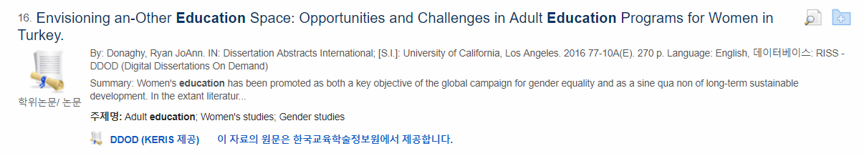
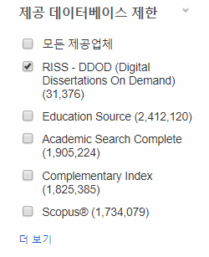

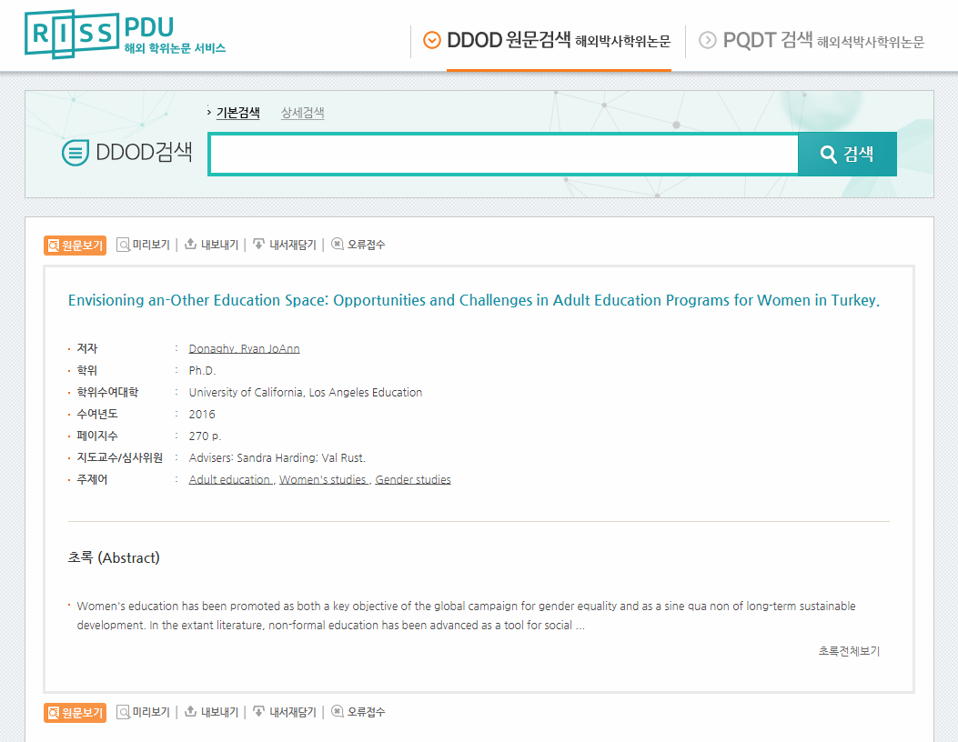
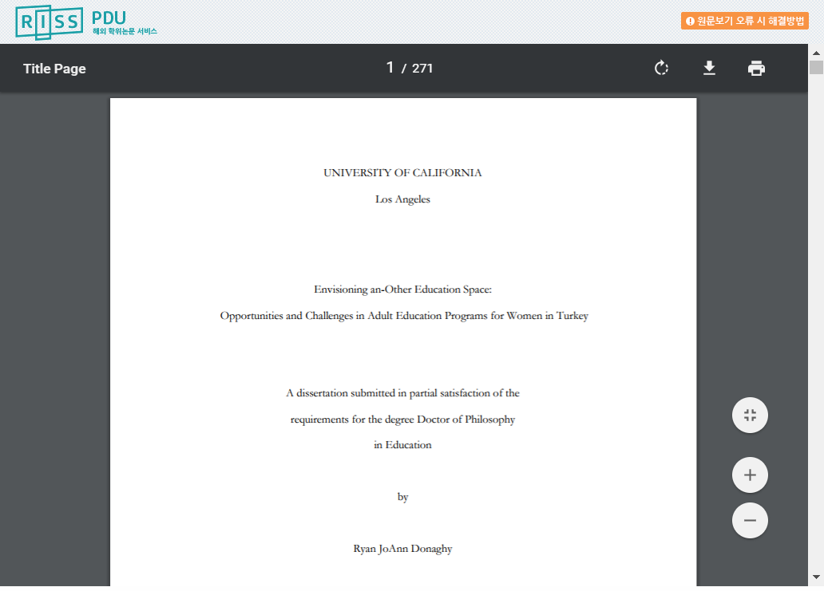
전자자료 통합검색 (EDS)
KERIS dCollection & DDOD 이용방법
8
KERIS dCollection 이용 방법
엡스코 제공 통합검색을 이용하는 대학/대학교들에 학위논문만 제공
제공 방식
- 제한자 중 “제공 데이터베이스 제한”에서 KERIS Theses & Dissertations 제한
9
DDOD 이용 방법
RISS 서비스: 해외 박사학위논문(DDOD) 17만 7백 편 OA (PDU 미구독 도서관인 경우: 원문 다운로드는 오후 4시부터 가능)
제공 방식
- 제한자 중 “제공 데이터베이스 제한”에서 RISS - DDOD (Digital Dissertations On Demand) 제한

Slide 12
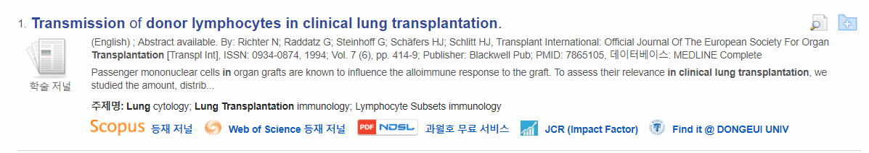

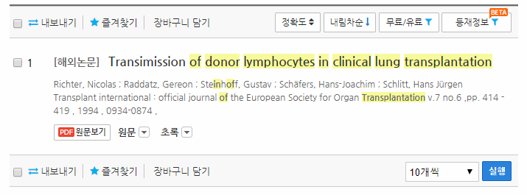
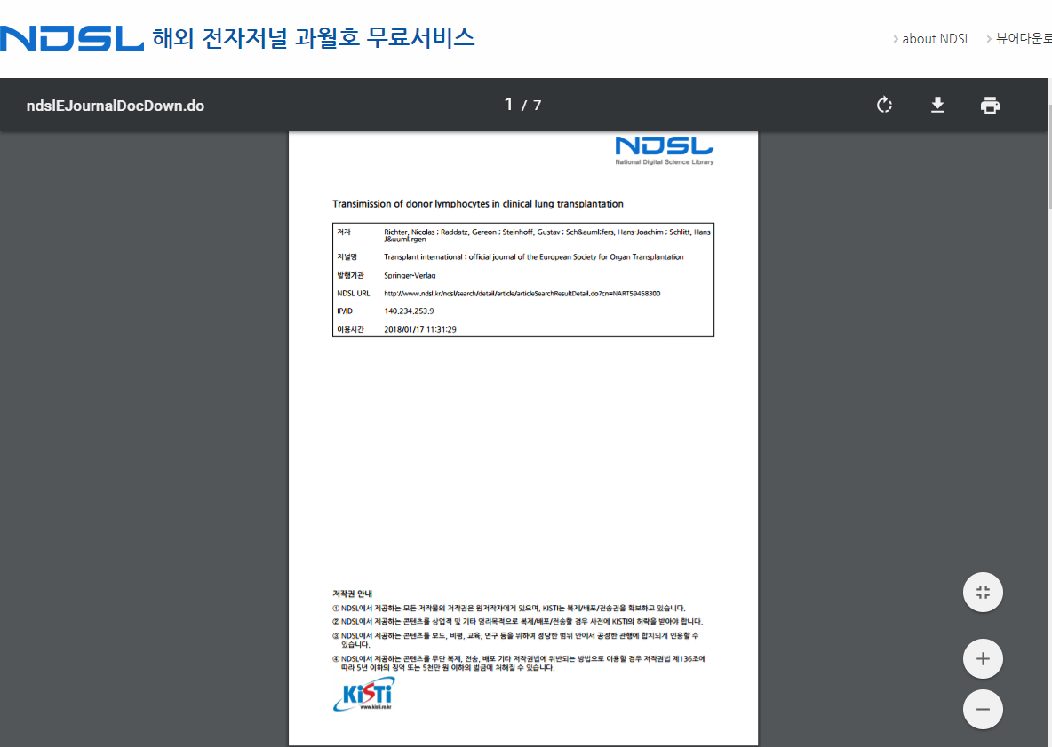

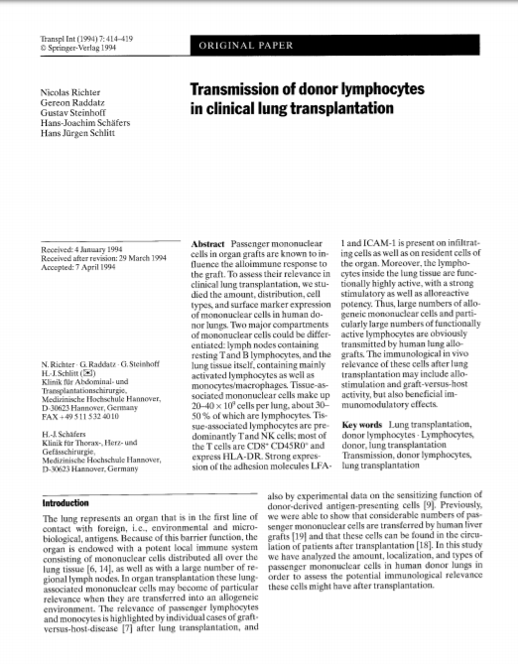
전자자료 통합검색 (EDS)
KERIS dCollection & DDOD 이용방법
10
NDSL 과월호 무료 제공 서비스
KISTI가 구입한 라이선스 기사에 대하여 무료 이용이 가능
제공 방식
- NDSL 과월호 무료 서비스를 통해 원문이 제공되지 않을 때도 무료 원문 확인 가능
AAAS, Elsevier, Springer, IOP, RSC, IET의 6개 출판사, 1,304여 종의 저널의 원문을 무료로 이용가능
* 과월호: 연속간행물의 최신호보다 이전에 출판된 호

